Slide 1
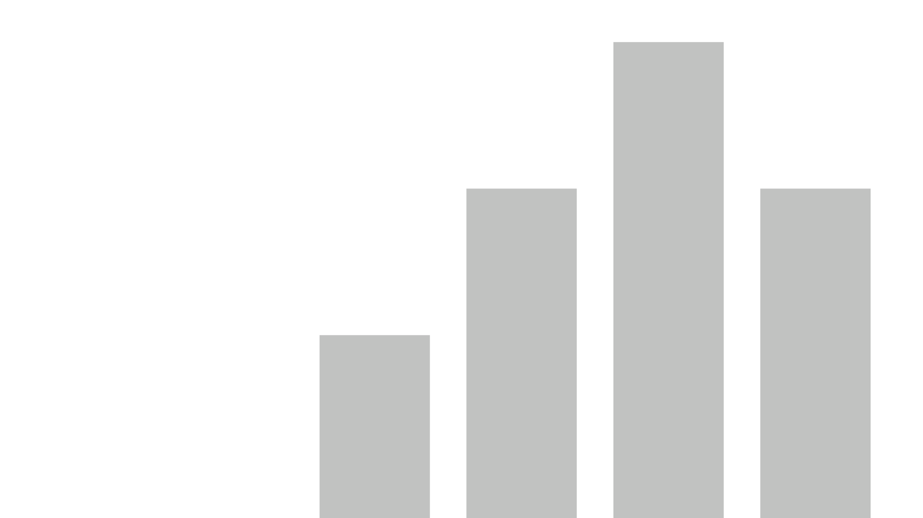


heart_disease
View in Power BI

Slide 2
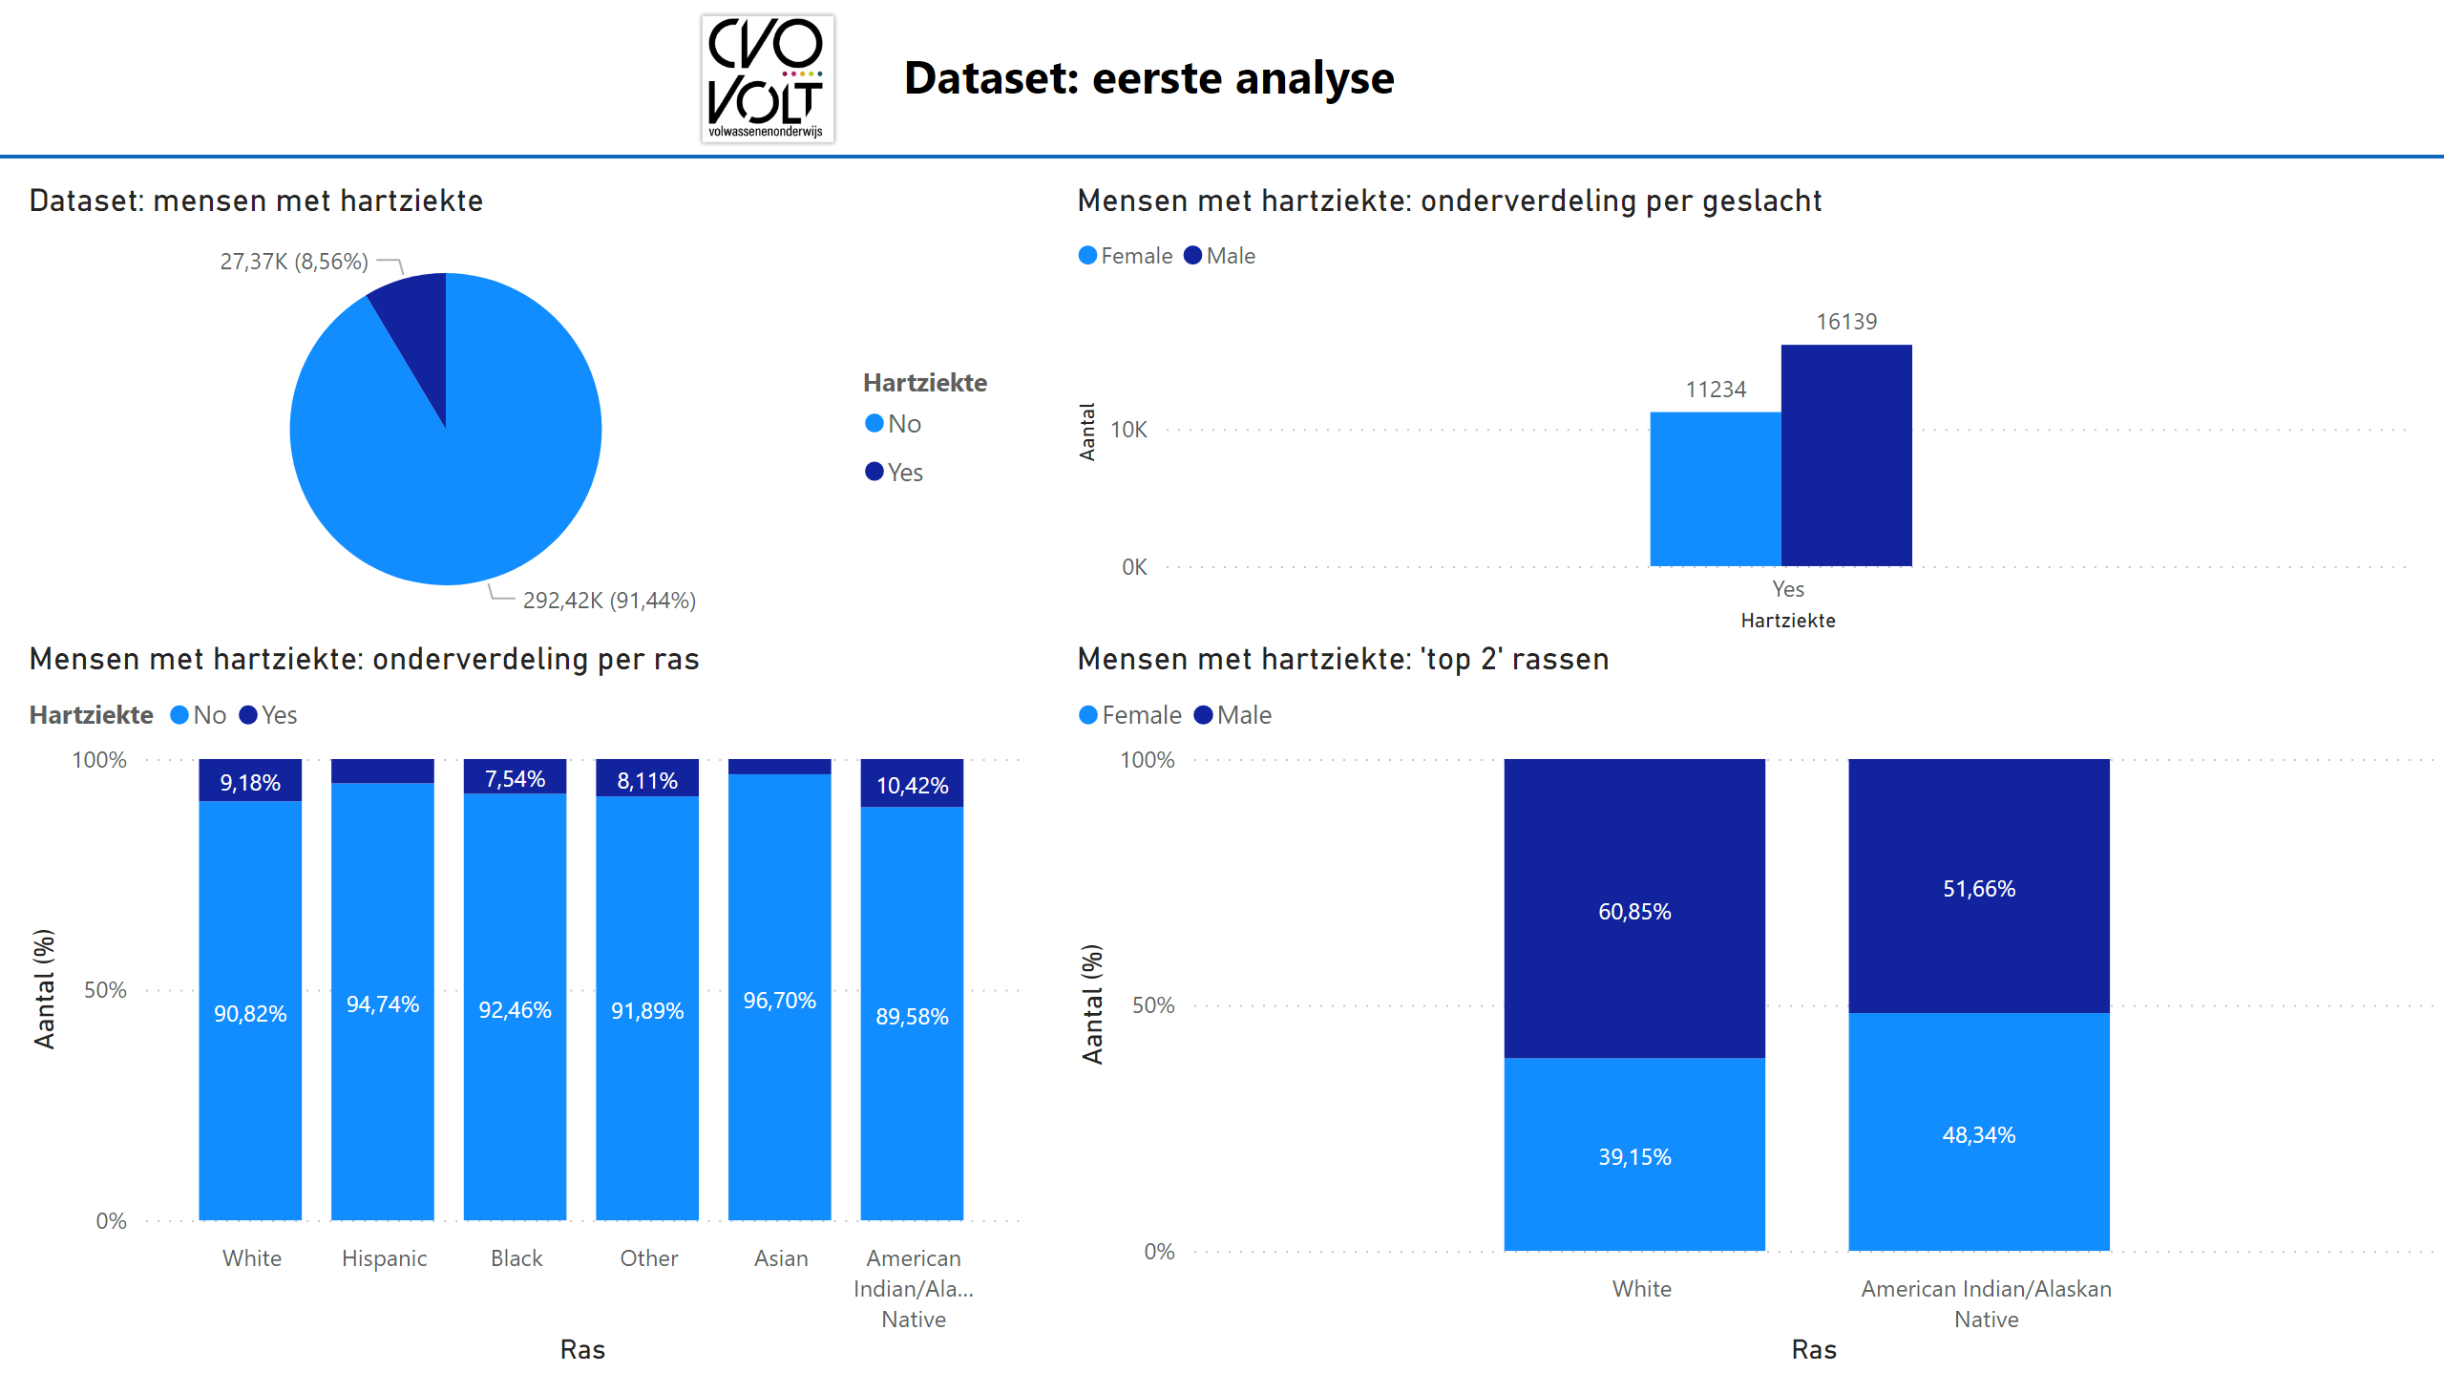
Dataset - volledig
Notes:
Dataset: mensen met hartziekte
No alt text provided
Mensen met hartziekte: onderverdeling per geslacht
No alt text provided
Mensen met hartziekte: onderverdeling per ras
No alt text provided
Mensen met hartziekte: 'top 2' rassen
No alt text provided
image
No alt text provided
textbox
No alt text provided
shape
No alt text provided

Slide 3
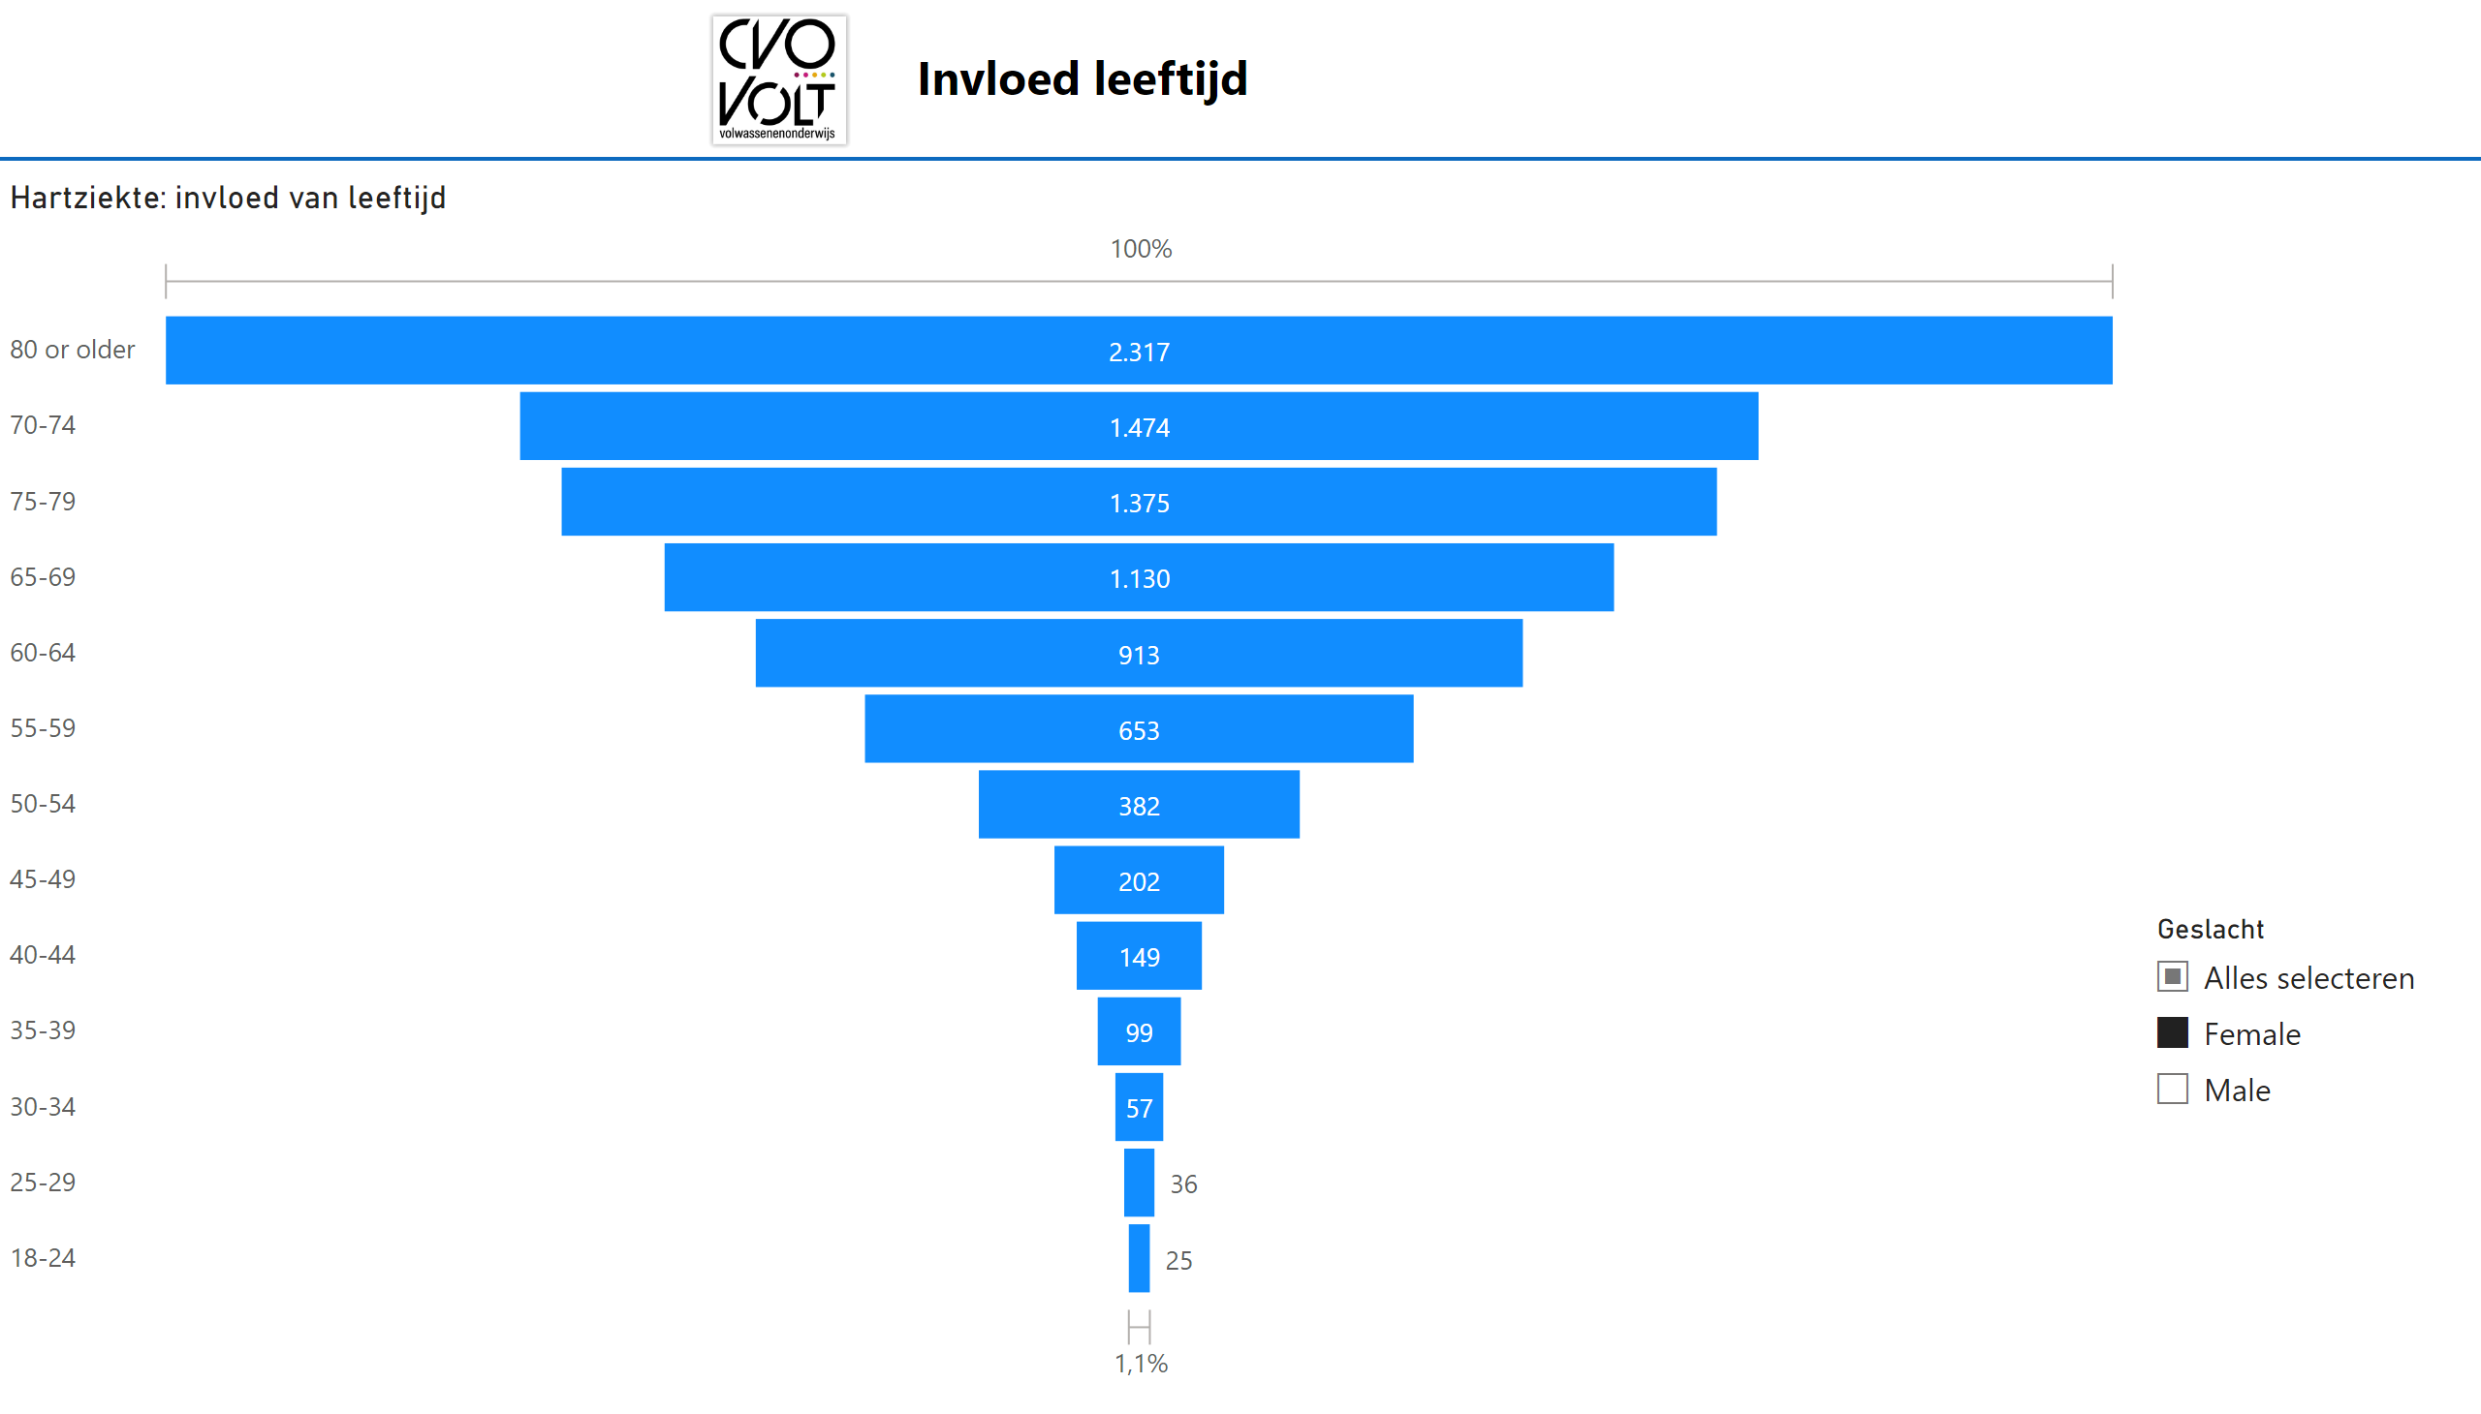
Invloed leeftijd
Notes:
slicer
No alt text provided
Hartziekte: invloed van leeftijd
No alt text provided
image
No alt text provided
textbox
No alt text provided
shape
No alt text provided

Slide 4
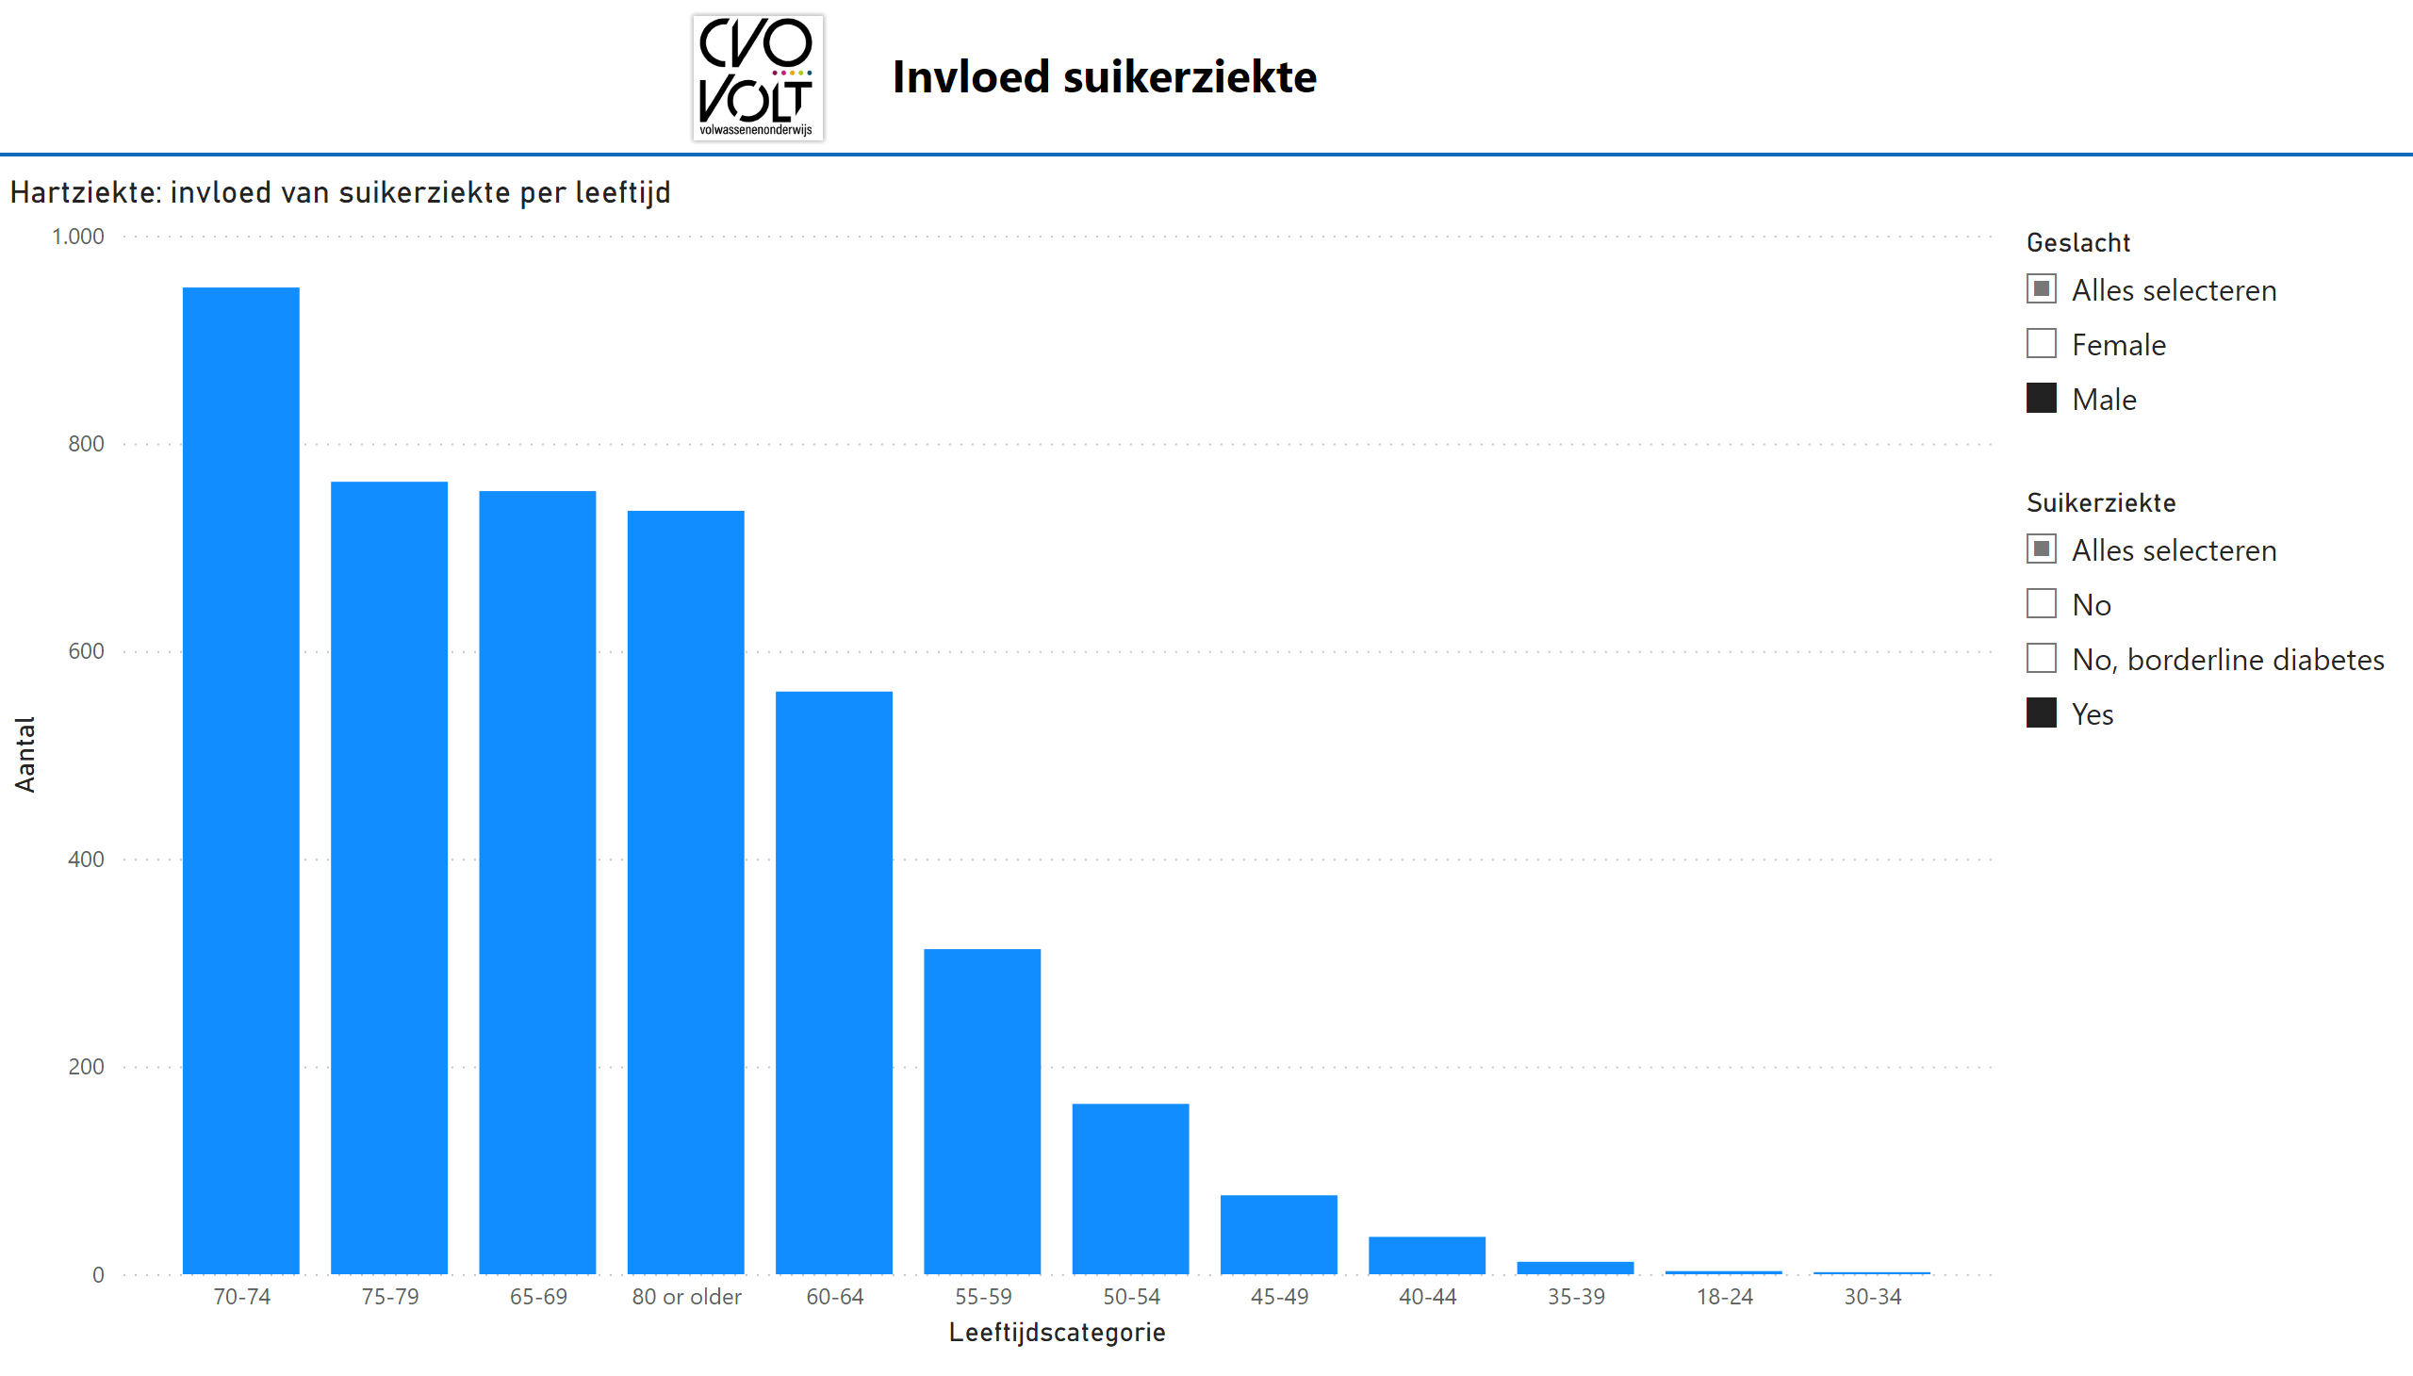
Invloed suikerziekte
Notes:
Hartziekte: invloed van suikerziekte per leeftijd
No alt text provided
slicer
No alt text provided
image
No alt text provided
textbox
No alt text provided
shape
No alt text provided
slicer
No alt text provided

Slide 5
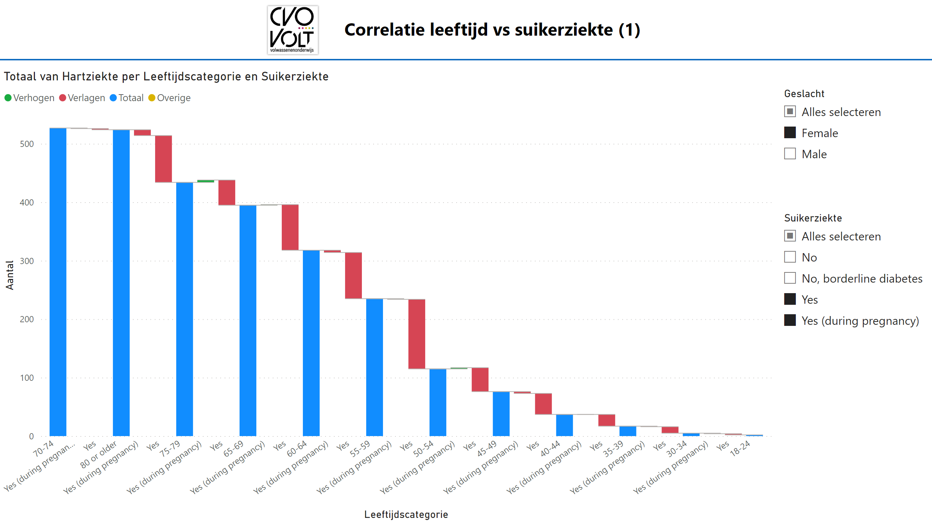
Correlatie-1
Notes:
waterfallChart
No alt text provided
image
No alt text provided
textbox
No alt text provided
shape
No alt text provided
slicer
No alt text provided
slicer
No alt text provided

Slide 6
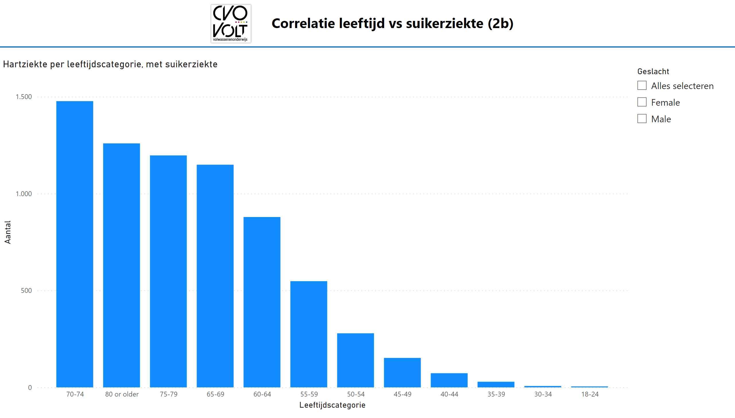
Correlatie-2a
Notes:
Hartziekte per leeftijdscategorie, met suikerziekte
No alt text provided
image
No alt text provided
textbox
No alt text provided
shape
No alt text provided
slicer
No alt text provided

Slide 7
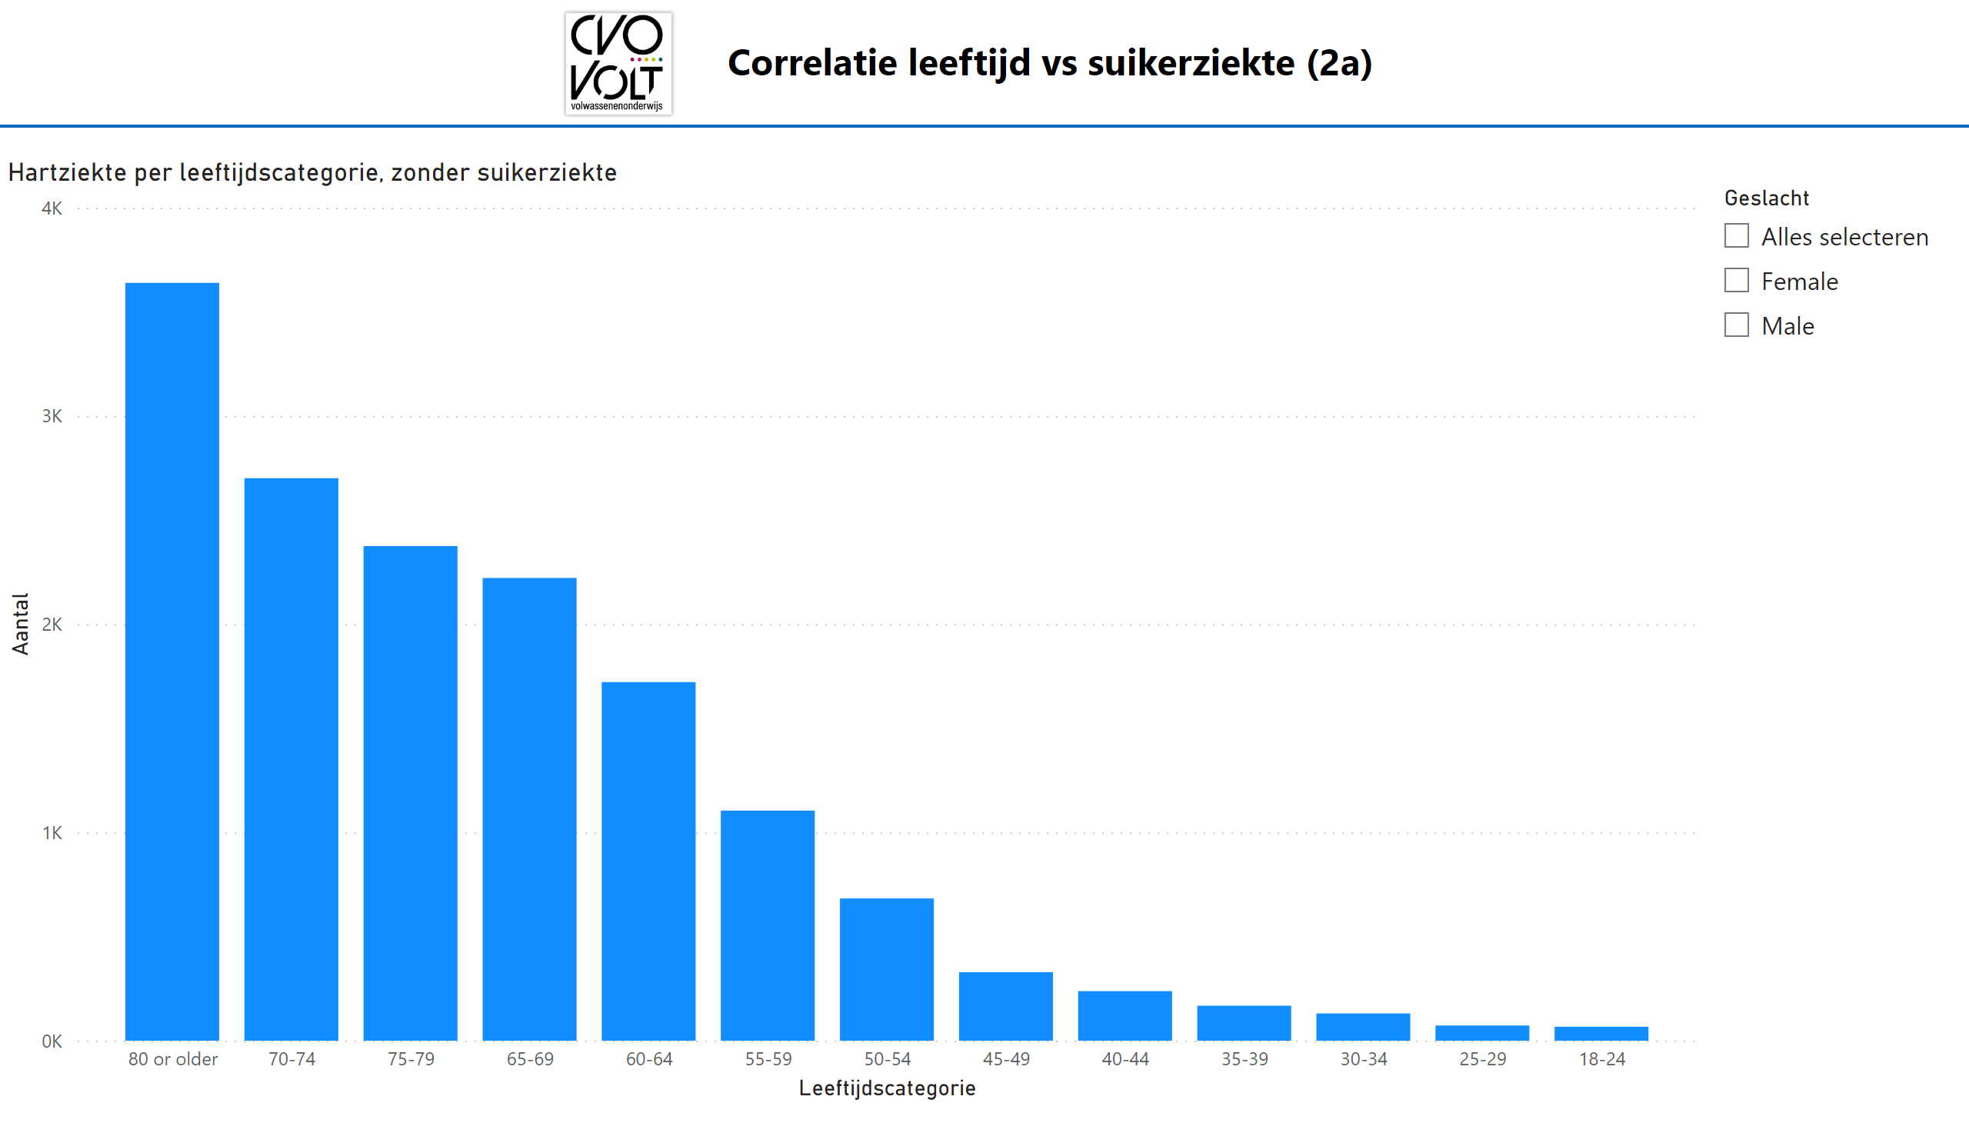
Correlatie-2b
Notes:
Hartziekte per leeftijdscategorie, zonder suikerziekte
No alt text provided
image
No alt text provided
textbox
No alt text provided
shape
No alt text provided
slicer
No alt text provided

Slide 8
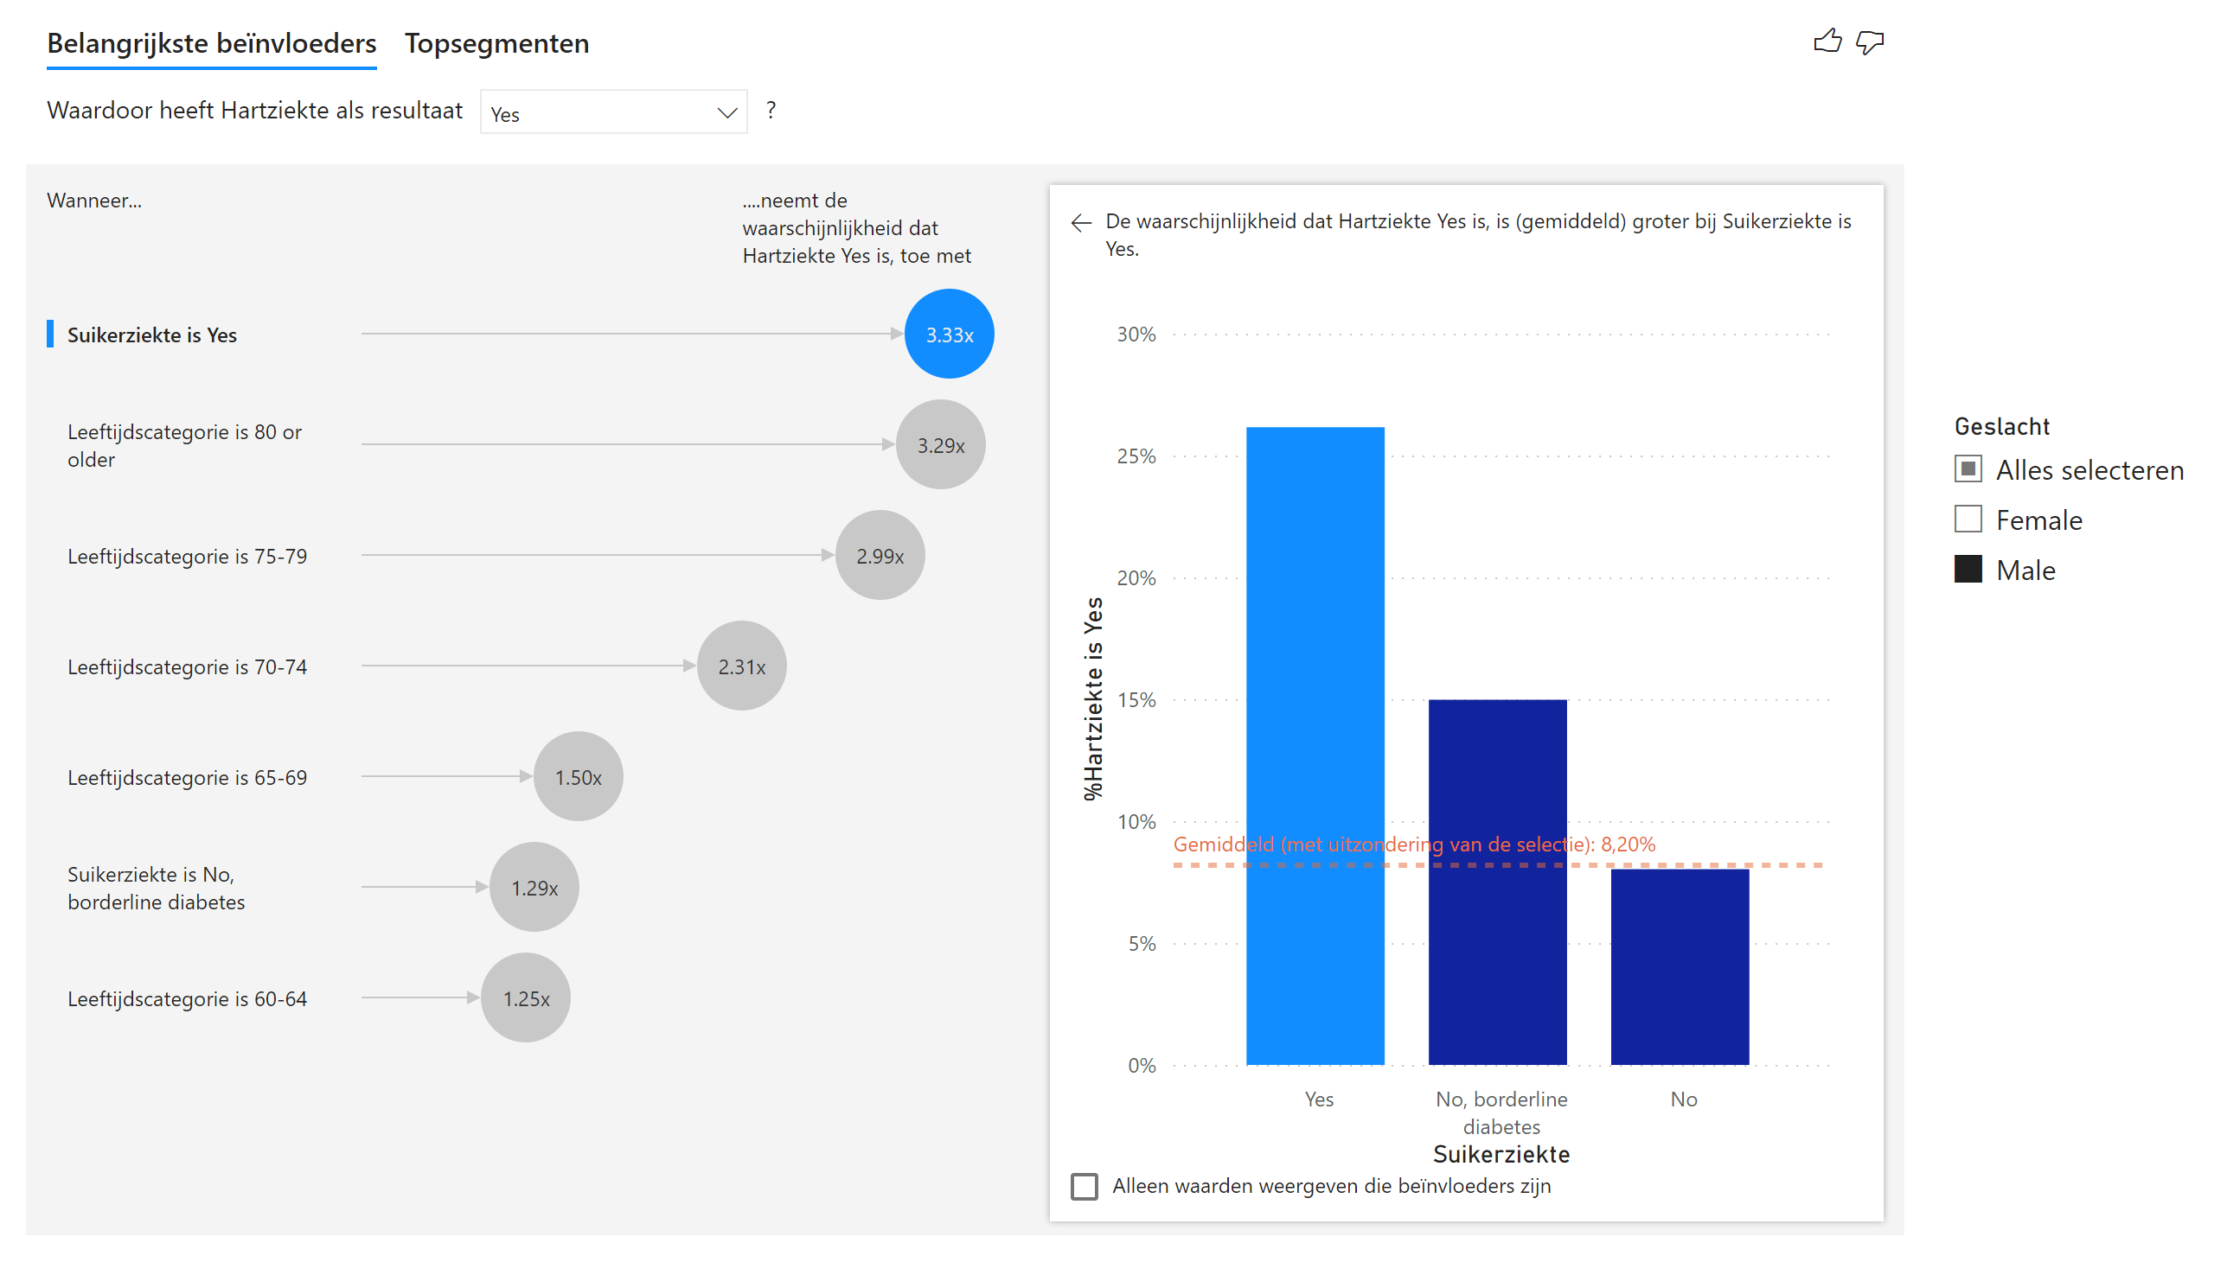
Correlatie-3
Notes:
keyDriversVisual
No alt text provided
slicer
No alt text provided

Slide 9
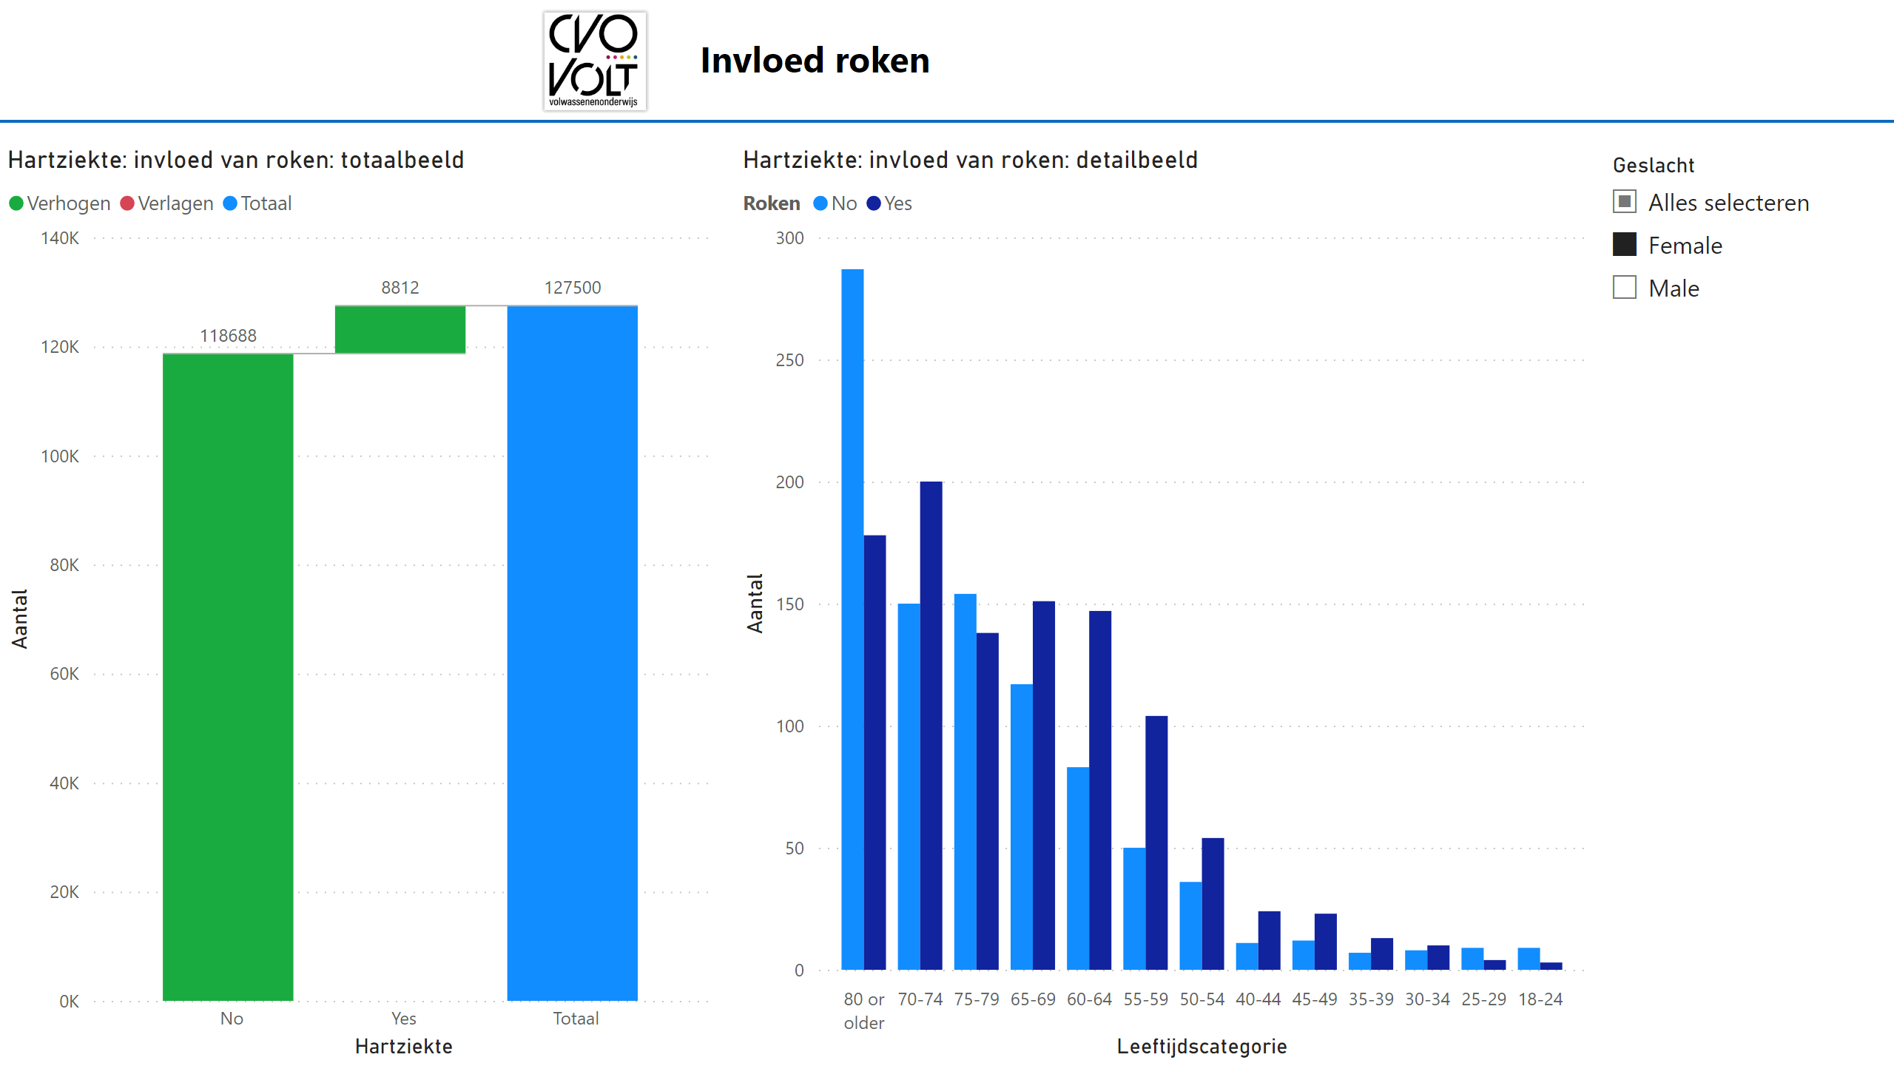
Invloed roken
Notes:
slicer
No alt text provided
Hartziekte: invloed van roken: totaalbeeld
No alt text provided
Hartziekte: invloed van roken: detailbeeld
No alt text provided
image
No alt text provided
textbox
No alt text provided
shape
No alt text provided

Slide 10
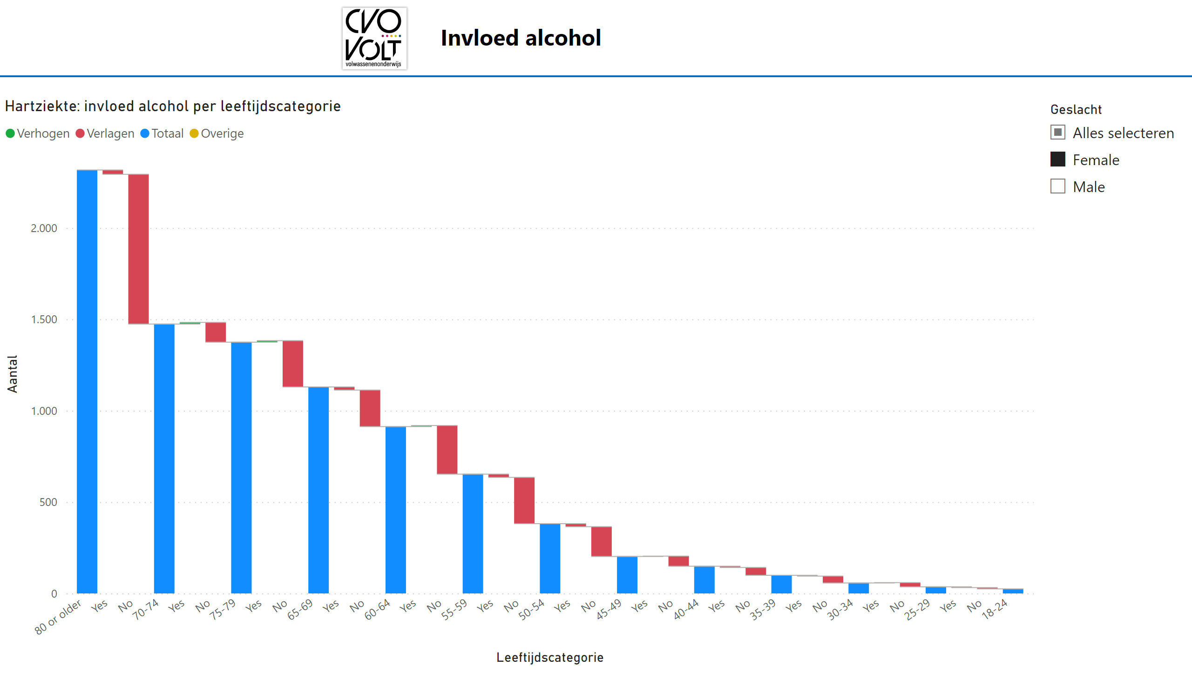
Invloed alcohol
Notes:
Hartziekte: invloed alcohol per leeftijdscategorie
No alt text provided
slicer
No alt text provided
image
No alt text provided
textbox
No alt text provided
shape
No alt text provided

Slide 11
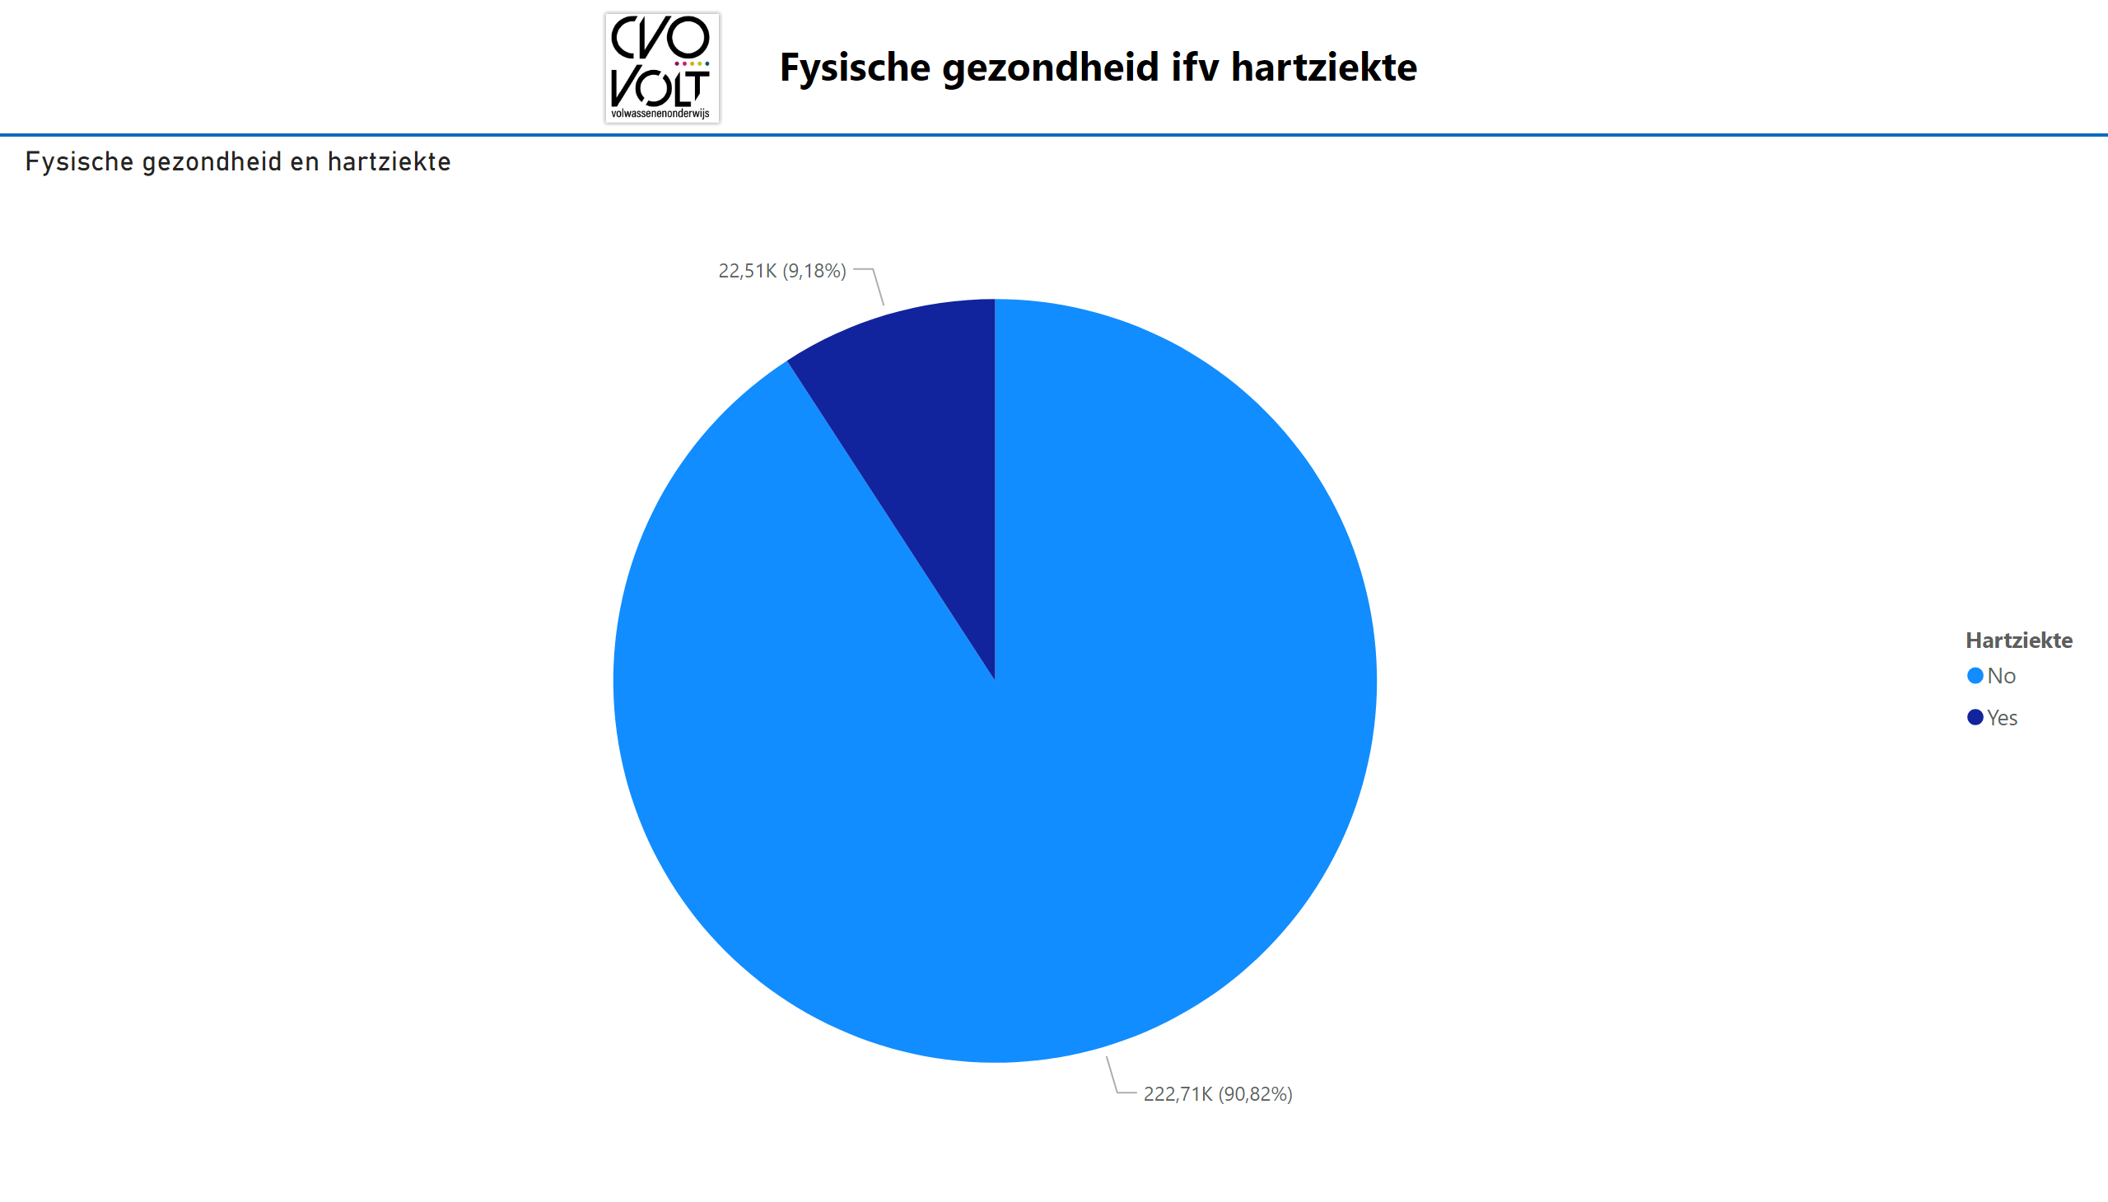
Fysische gezondheid
Notes:
Fysische gezondheid en hartziekte
No alt text provided
image
No alt text provided
textbox
No alt text provided
shape
No alt text provided

Slide 12
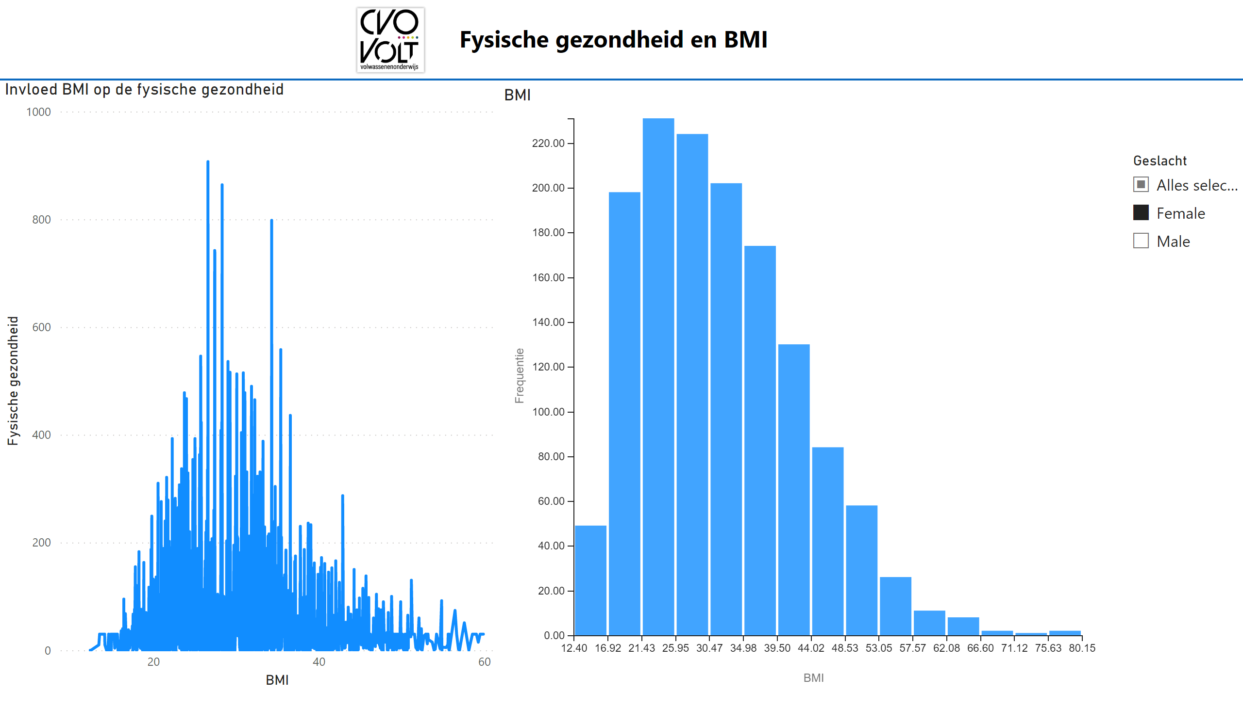
BMI
Notes:
Histogram1445664487616
No alt text provided
slicer
No alt text provided
Invloed BMI op de fysische gezondheid
No alt text provided
image
No alt text provided
textbox
No alt text provided
shape
No alt text provided

Slide 13
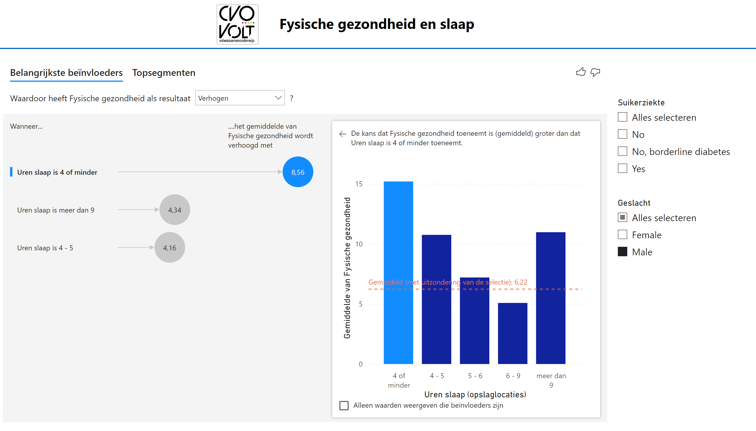
Invloed slaap
Notes:
keyDriversVisual
No alt text provided
slicer
No alt text provided
slicer
No alt text provided
image
No alt text provided
textbox
No alt text provided
shape
No alt text provided

Slide 14
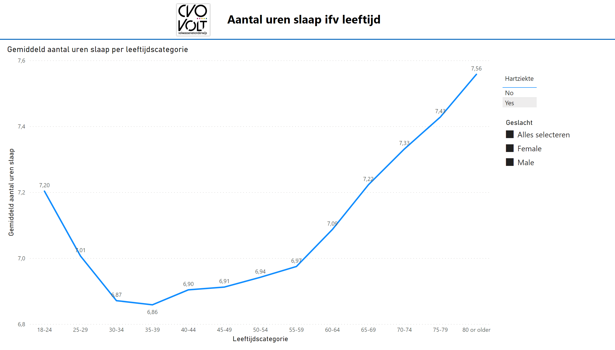
Slaap
Notes:
Gemiddeld aantal uren slaap per leeftijdscategorie
No alt text provided
slicer
No alt text provided
tableEx
No alt text provided
image
No alt text provided
textbox
No alt text provided
shape
No alt text provided

Slide 15
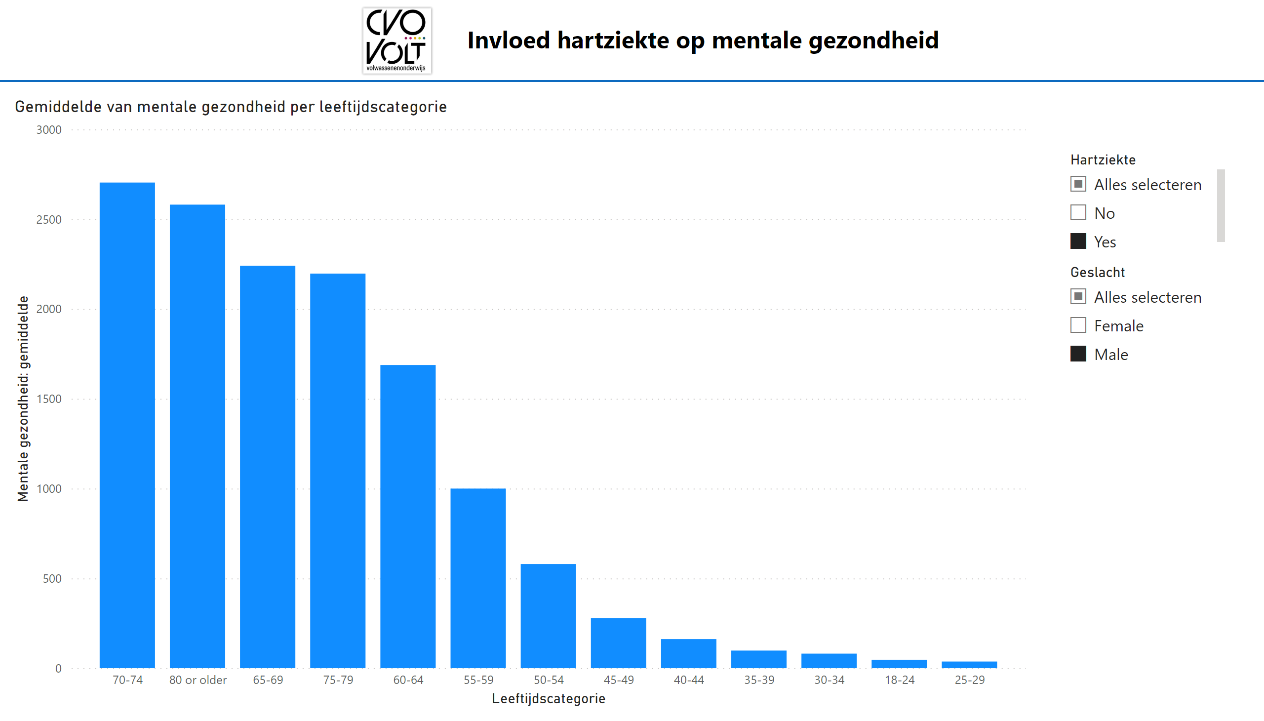
Mentale gezondheid
Notes:
Gemiddelde van mentale gezondheid per leeftijdscategorie
No alt text provided
slicer
No alt text provided
slicer
No alt text provided
image
No alt text provided
textbox
No alt text provided
shape
No alt text provided

